Slide 1


СМОТРИ В БУДУЩЕЕ. ИНВЕСТИРУЙ В ЗНАНИЯ.
Агрегатные (Аналитические) функции

Slide 2
Темы презентации
Group functions:
Types and syntax
Use AVG, SUM, MIN, MAX, COUNT
Use the DISTINCT keyword within group functions
NULL values in a group function
Grouping rows:
GROUP BY clause
HAVING clause
Nesting group functions

Slide 3
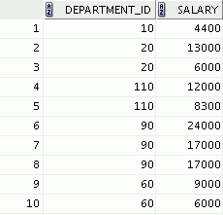


What Are Group Functions?
Group functions operate on sets of rows to give one result per group.
EMPLOYEES
Maximum salary in EMPLOYEES table
…

Slide 4
Types of Group Functions
AVG
COUNT
MAX
MIN
SUM
Group
functions

Slide 5
Агрегатные функции
Производят подсчет на основе нескольких показателей (все строки одного столбца) и возвращают атомарный результат (число).
Основные аналитические функции:
SUM: сумма значений столбца
COUNT: количество строк или ненулевых значений в столбце
AVG: среднее значение столбца
MAX: максимальное значение столбца

Slide 6
Group Functions: Syntax
SELECT group_function(column), ...
FROM table
[WHERE condition];

Slide 7
Агрегатные функции: пример
Подсчитать общую сумму покупок.
ID | Date | Sales_amount
1 | 19/05/2023 | 10.45
2 | 20/05/2023 | 250
3 | 21/05/2023 | 67.20
SELECT Sum(sales_amount) AS total_sales
FROM sales;

Slide 8
Применение AVG и SUM функций
Для числовых данных можно использовать функции AVG и SUM.
SELECT AVG(salary), MAX(salary),
MIN(salary), SUM(salary)
FROM employees
WHERE job_id LIKE '%REP%';

Slide 9

Применение MIN и MAX функций
Вы можете использовать MIN и MAX для числовых, символьных типов данных и так же для даты.
SELECT MIN(hire_date), MAX(hire_date)
FROM employees;

Slide 10


Функция COUNT
COUNT(*) возвращает количество строк в таблице:
COUNT(expr) возвращает количество строк с ненулевыми значениями для expr:
SELECT COUNT(*)
FROM employees
WHERE department_id = 50;
1
SELECT COUNT(commission_pct)
FROM employees
WHERE department_id = 50;
2

Slide 11

Применение оператора DISTINCT и COUNT
COUNT(DISTINCT expr) возвращает количество отдельных ненулевых значений expr.
Отобразите количество уникальных значений отделов в таблице EMPLOYEES:
SELECT COUNT(DISTINCT department_id)
FROM employees;

Slide 12


Функции группировки и нулевые значения
Групповые функции игнорируют нулевые значения в столбце:
Функция COALESCE заставляет групповые функции включать нулевые значения:
1
SELECT AVG(commission_pct)
FROM employees;
SELECT AVG(COALESCE(commission_pct, 0))
FROM employees;
2

Slide 13
СМОТРИ В БУДУЩЕЕ. ИНВЕСТИРУЙ В ЗНАНИЯ.
Группировка – GROUP BY

Slide 14
GROUP BY
Разбивает таблицу по строкам на несколько групп. Группы определяются значениями одного или нескольких столбцов. Аналитические функции считаются внутри каждой группы отдельно.

Slide 15
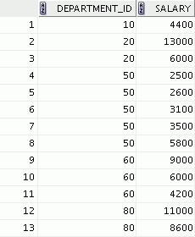
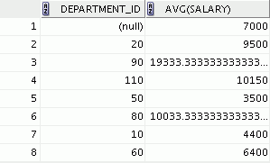

Создание группы данных
EMPLOYEES
Средняя зарплата в таблице
EMPLOYEES для каждого департамента
4400
9500
3500
6400
10033
…

Slide 16
Группировка данных: синтаксис оператора GROUP BY
Вы можете разделить строки в таблице на меньшие группы, используя оператор GROUP BY
SELECT column, group_function(column)
FROM table
[WHERE condition]
[GROUP BY group_by_expression]
[ORDER BY column];

Slide 17
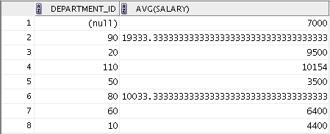
Применение выражения GROUP BY
Все столбцы в списке SELECT, которые не находятся в групповых функциях, должны быть в выражении GROUP BY.
SELECT department_id, AVG(salary)
FROM employees
GROUP BY department_id ;

Slide 18
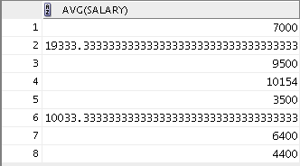
Применение выражения GROUP BY
Колонка внутри GROUP BY необязательно должна быть в выборке SELECT
SELECT AVG(salary)
FROM employees
GROUP BY department_id ;

Slide 19
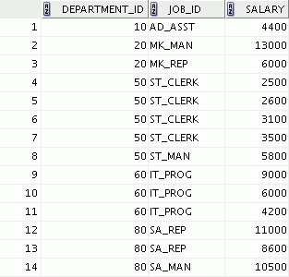
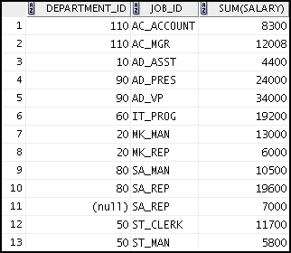

Группировка по более чем одной колонке
EMPLOYEES
Добавьте зарплаты в таблицу EMPLOYEES
для каждой должности, сгруппированные по отделам.
…

Slide 20
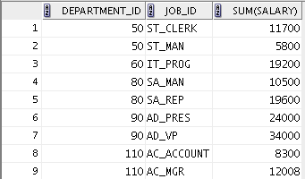
Применение GROUP BY выражения для нескольких колонок
SELECT department_id, job_id, SUM(salary)
FROM employees
WHERE department_id > 40
GROUP BY department_id, job_id
ORDER BY department_id;

Slide 21


Некорректные запросы на применение функций группировки
Любой столбец или выражение в списке SELECT, не являющееся агрегатной функцией, должно быть в GROUP BY:
SELECT department_id, COUNT(last_name)
FROM employees;
Для подсчета фамилий для каждого department_id необходимо добавить выражение GROUP BY.
SELECT department_id, job_id, COUNT(last_name)
FROM employees
GROUP BY department_id;
Либо добавьте job_id в GROUP BY, либо удалите столбец job_id из списка SELECT.

Slide 22

Некорректные запросы на применение функций группировки
Вы не можете использовать предложение WHERE для ограничения групп.
Для ограничения групп используется предложение HAVING.
Вы не можете использовать групповые функции в предложении WHERE.
SELECT department_id, AVG(salary)
FROM employees
WHERE AVG(salary) > 8000
GROUP BY department_id;
Невозможно использовать предложение WHERE для ограничения групп.

Slide 23
GROUP BY: пример 1
Подсчитать общую сумму покупок по каждой категории товаров.
ID | Product_category | Sales_amount
1 | Food | 10.45
2 | Beverages | 250
3 | Food | 67.20
SELECT product_category,
Sum(sales_amount) AS total_sales
FROM GROUP
sales
BY product_category;

Slide 24
GROUP BY: пример 1
Подсчитать общую сумму покупок по каждой категории товаров.
ID | Product_category | Sales_amount
1 | Food | 10.45
2 | Beverages | 250
3 | Food | 67.20
SELECT product_category,
Sum(sales_amount) AS total_sales
FROM GROUP
sales
BY product_category;
Product_category | total_sales
Food | 77.65
Beverages | 250

Slide 25

GROUP BY: пример 2
Какой результат выдаст запрос?
SELECT client,
date,
Sum(sales_amount)
ID | client | sales_amount | date
1 | Петр | 102 | 2012-10-23
2 | Василий | 47 | 2012-10-27
3 | Мария | 18 | 2012-11-05
4 | Мария | 20 | 2012-11-14
5 | Петр | 160 | 2012-12-03
FROM GROUP
sales
BY client;

Slide 26
GROUP BY: пример 3
Как будет выглядеть следующий запрос?
Подсчитать количество покупок по каждому клиенту, который совершил как минимум 2 покупки.
ID | client | sales_amount | date
1 | Петр | 102 | 2012-10-23
2 | Василий | 47 | 2012-10-27
3 | Мария | 18 | 2012-11-05
4 | Мария | 20 | 2012-11-14
5 | Петр | 160 | 2012-12-03
https://www.db-fiddle.com/f/kVSgXux6384wV7LU ZJwnQn/9

Slide 27
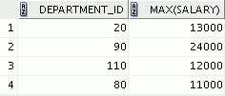
Ограничение результатов группировки
EMPLOYEES
Максимальная зарплата на отдел, когда она больше $10,000
…

Slide 28
Ограничение результатов группы с помощью предложения HAVING
При использовании выражения HAVING - сервер Базы Данных ограничивает группы следующим образом:
Строки сгруппированы.
Применяется функция группировки.
Отображаются группы, соответствующие предложению HAVING.
SELECT column, group_function
FROM table
[WHERE condition]
[GROUP BY group_by_expression]
[HAVING group_condition]
[ORDER BY column];

Slide 29
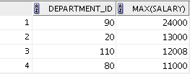
Применение выражения HAVING
SELECT department_id, MAX(salary)
FROM employees
GROUP BY department_id
HAVING MAX(salary)>10000 ;

Slide 30

Применение выражения HAVING
SELECT job_id, SUM(salary) PAYROLL
FROM employees
WHERE job_id NOT LIKE '%REP%'
GROUP BY job_id
HAVING SUM(salary) > 13000
ORDER BY SUM(salary);

Slide 31

GROUP BY + HAVING
Как будет выглядеть следующий запрос?
Подсчитать количество покупок по каждому клиенту, который совершил как минимум 2 покупки.
ID | client | sales_amount | date
1 | Петр | 102 | 2012-10-23
2 | Василий | 47 | 2012-10-27
3 | Мария | 18 | 2012-11-05
4 | Мария | 20 | 2012-11-14
5 | Петр | 160 | 2012-12-03
SELECT client, Count(*) AS order_count
FROM GROUP
sales
BY client
HAVING order_count >= 2;

Slide 32
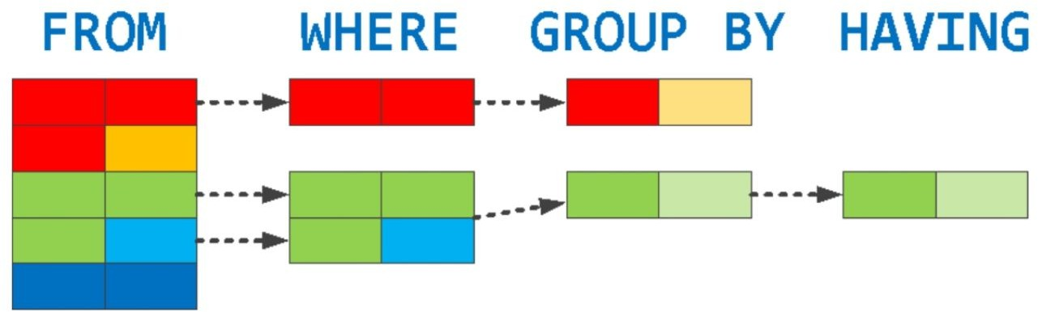
GROUP BY + HAVING
HAVING фильтрует строки внутри каждой группы GROUP BY. Строки фильтруются в соответствии с условием к агрегированному значению (sum, count, avg)
Без HAVING нужно было бы написать несколько запросов.

Slide 33

Вложенные функции агрегации
Отобрази максимальную среднюю зарплату среди отделов:
SELECT MAX(AVG(salary))
FROM employees
GROUP BY department_id;

Slide 34
Вопрос
Выберите два корректных правила для выражения GROUP BY:
Вы не можете использовать псевдоним столбца в выражении GROUP BY.
Столбец GROUP BY должен быть в выражении SELECT.
Используя выражение WHERE, вы можете исключить строки перед разделением их на группы.
выражение GROUP BY группирует строки и обеспечивает порядок набора результатов.
Если вы включаете групповую функцию в выражение SELECT, вы должны применять выражение GROUP BY.

Slide 35

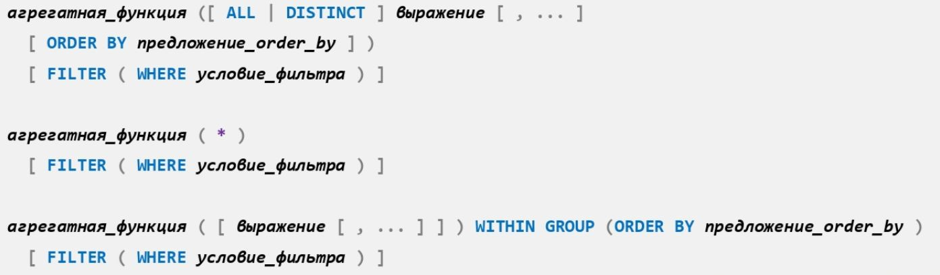
Функции агрегирования
Важно!
Функции агрегирования не работают со значениями NULL.
Раздел WHERE не допускает использования функций агрегирования.

Slide 36
Функции агрегирования
AVG(<поле>) | Среднее значение для указанного столбца или выражения
COUNT(<поле>) | Количество строк, исключая NULL-строки в указанном столбце
COUNT(*) | Общее количество строк, включая NULL-строки
MAX(<поле>) | Максимальное значение в указанном столбце
MIN(<поле>) | Минимальное значение в указанном столбце
SUM(<поле>) | Сумма всех значений в указанном столбце
STDEV(<поле>) | Статистическое стандартное отклонение для значений столбца
VAR(<поле>) | Несмещенная оценка дисперсии величин указанного столбца
https://www.db-fiddle.com/f/kVSgXux6384wV7LU ZJwnQn/10

